Slide 1
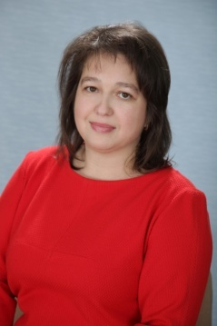
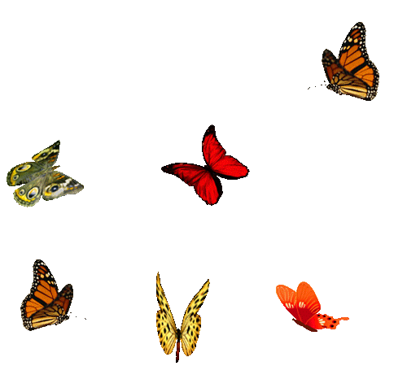
Викторина «Здравствуй лето!»
Для детей старшего дошкольного возраста
Дорогой друг!
Наступило ЛЕТО !
Лето – это удивительная пора: зеленых лугов, грибов и ягод, моря и солнца, отдыха и хорошего настроения. Мы с нетерпением ждем его каждый год. Для тех, кто любит лето, знает о нем почти все, предлагаю викторину. Вы сможете потренировать свой ум, расширить кругозор.
Воспитатель:
Рудницкая Наталья Михайловна

Slide 2
Какое время года на картинке?
Зима
Лето
Осень

Slide 3
После чего обычно появляется радуга?
После бури
После грозы
После дождя и солнца

Slide 4
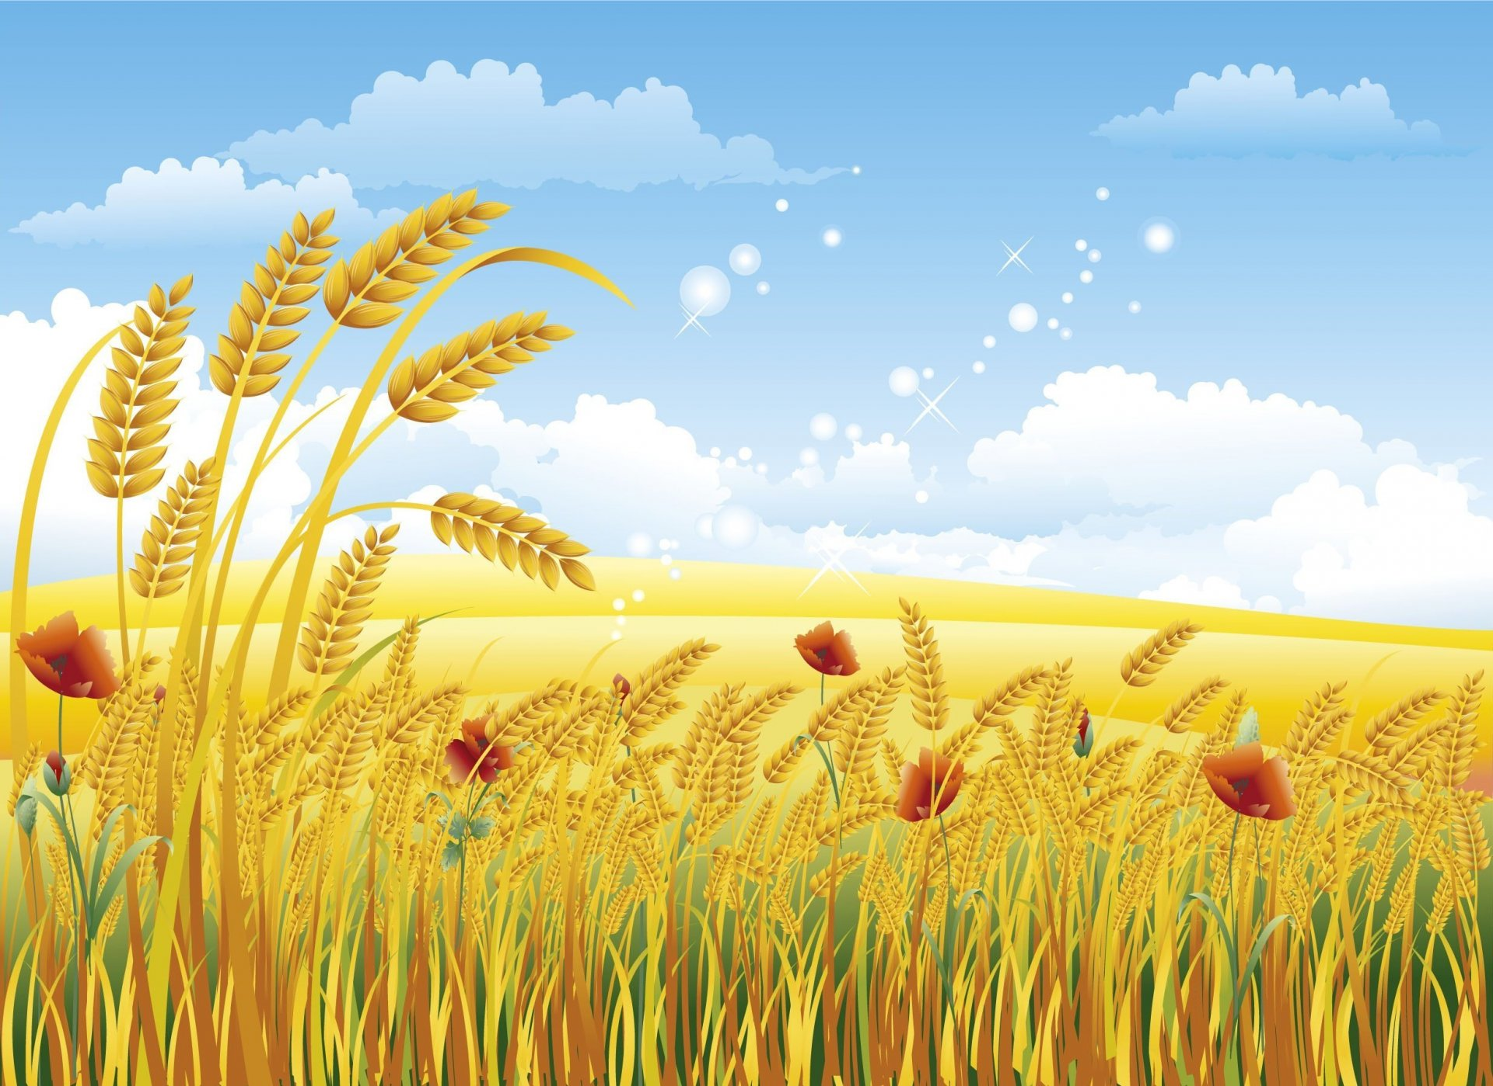
Выбери летние месяца
Июль
Октябрь
Июнь
Январь
Май
Август

Slide 5
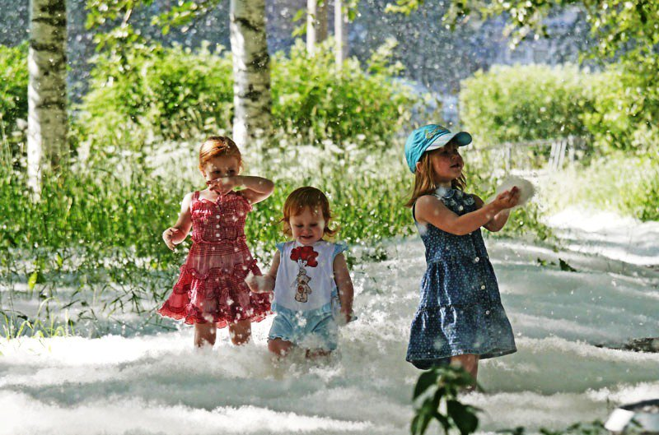
Пух от какого дерева летает на улице летом?
Береза
Черёмуха
Тополь

Slide 6
Первая ягода в июне
Малина
Земляника
Черника

Slide 7
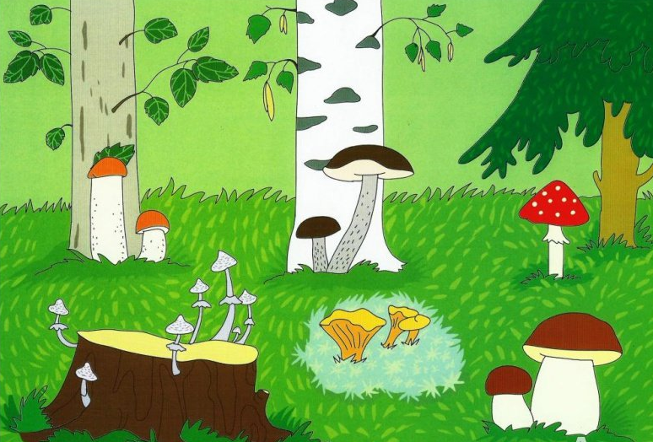
Назови съедобные грибы на поляне.
Подосиновики, подберёзовики, мухомор, белые
Подберезовики, лисички, белые, мухомор, поганки
Лисички, белые, подосиновики, подберёзовики

Slide 8
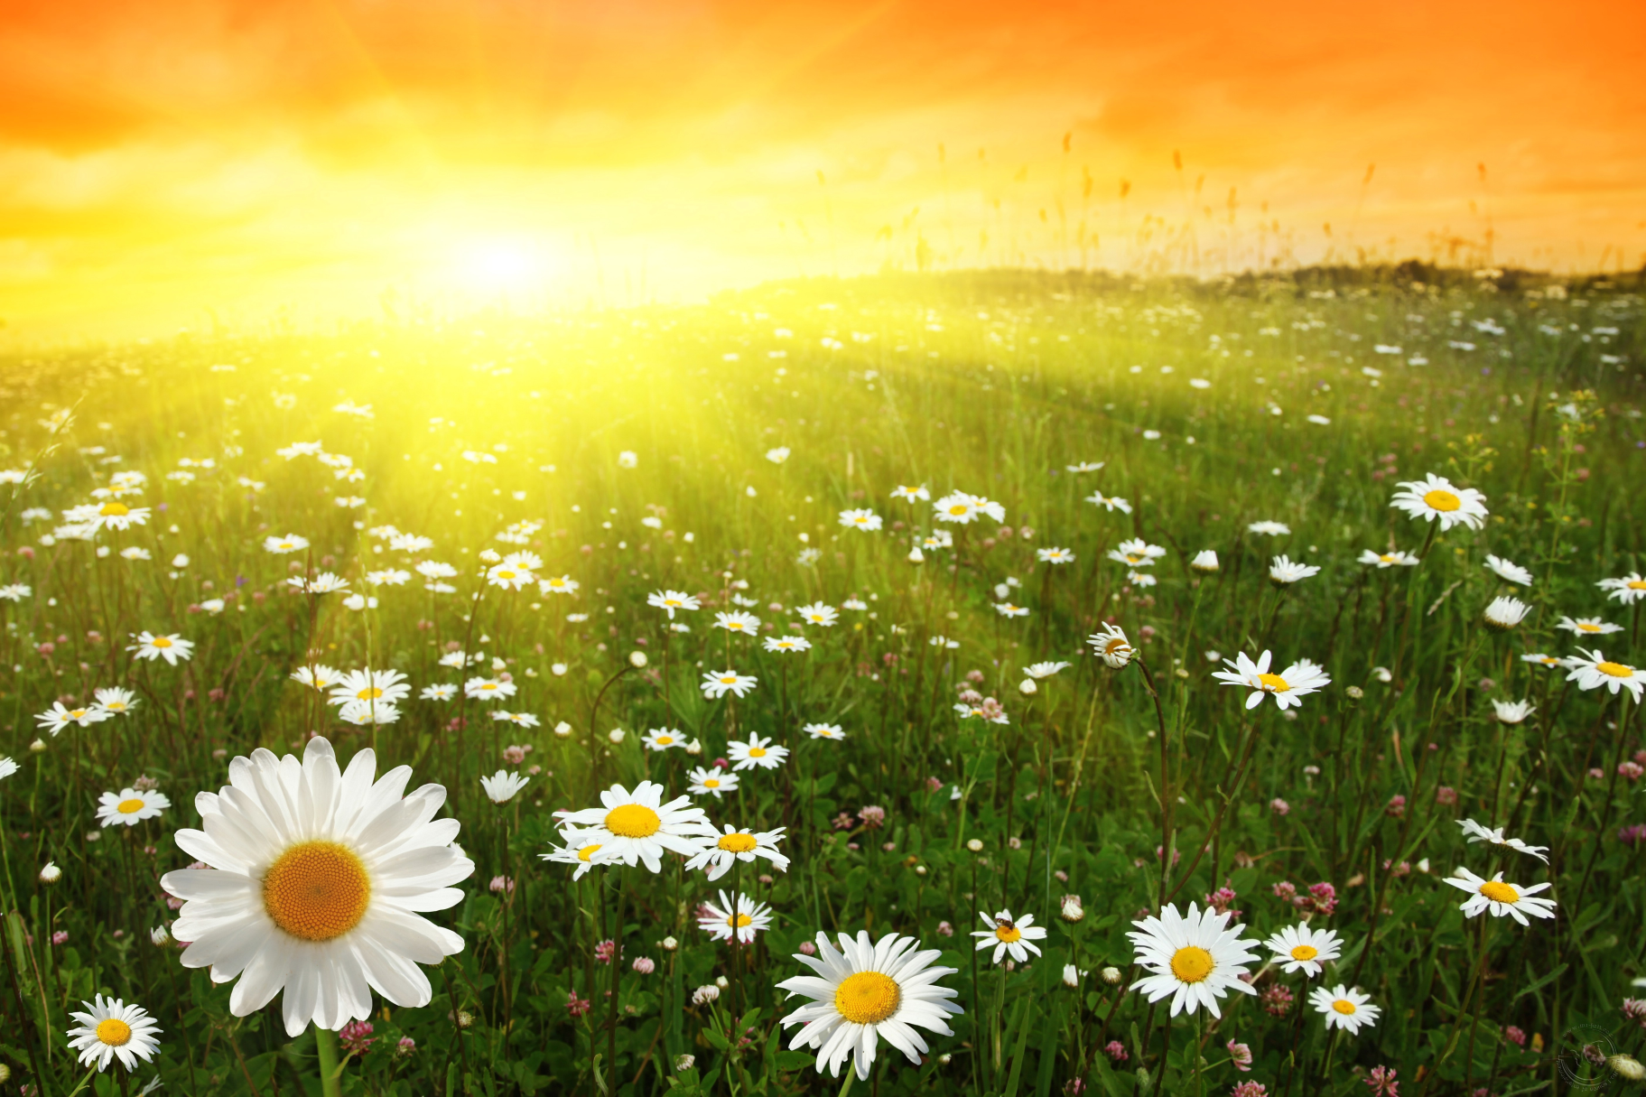
Назови первый месяц лета
Июль
Июнь
Август

Slide 9
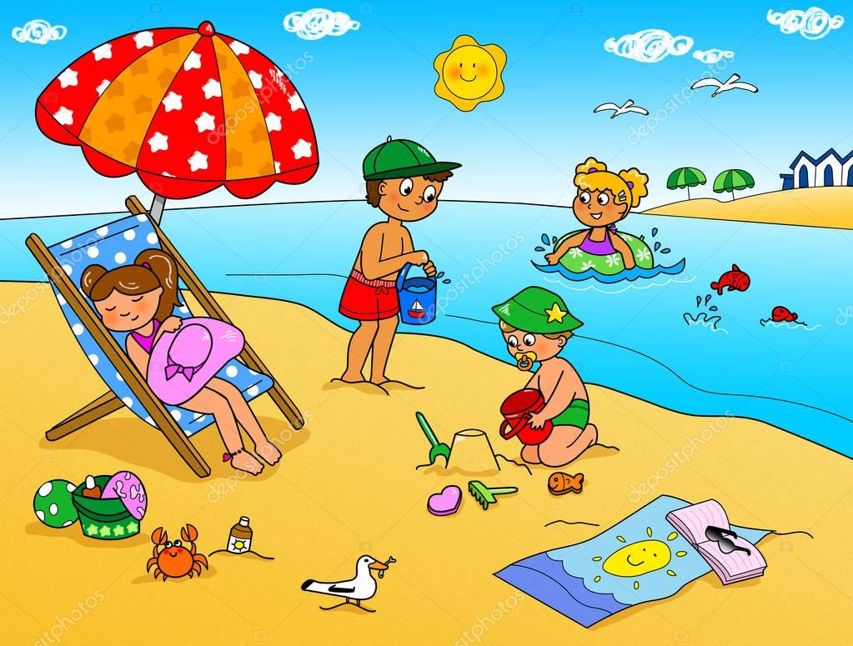
На нем у воды играют, лежат, загорают.
Что это?
ответ
пляж

Slide 10
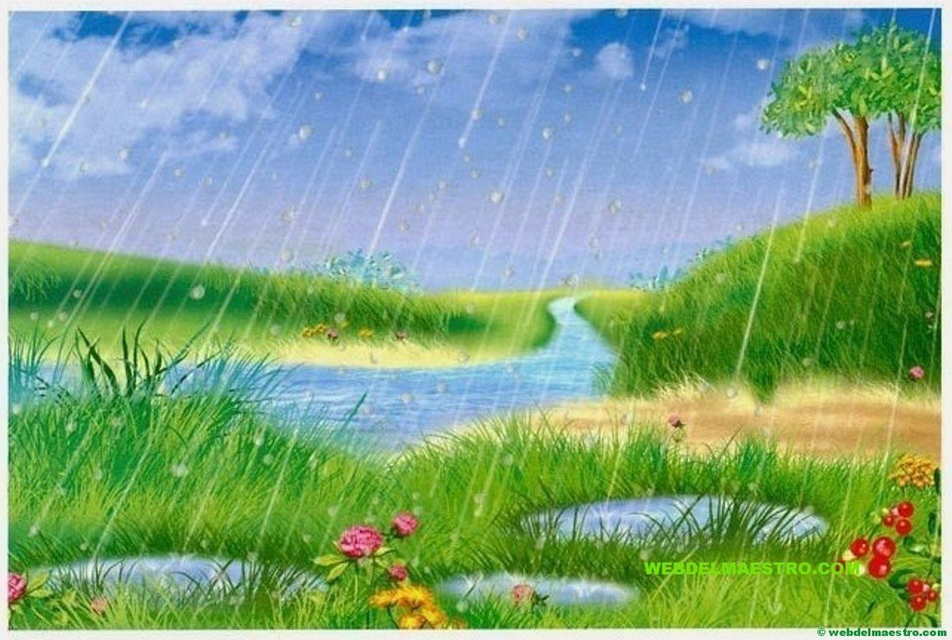
Как называется слабый дождь, при котором на небе нет туч, и часто светит солнце, после которого начинают расти грибы?
Надоедливый
Грибной
Проливной

Slide 11
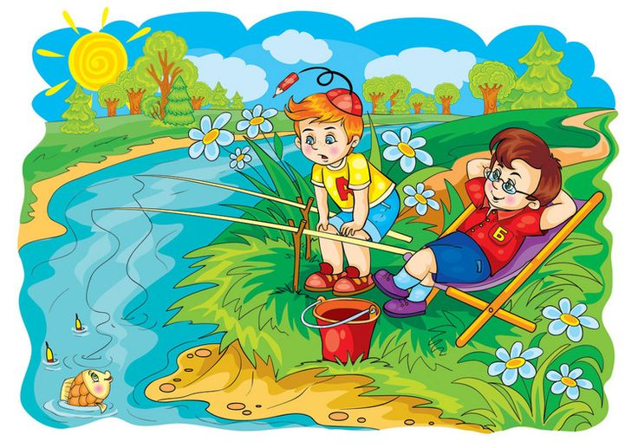
Освещает и согревает Землю?
Месяц
Солнце
Луна

